Slide 1
Le Proche et Moyen Orient dans les relations internationales
Chapitre 9

Slide 2
Les Etats du Moyen-Orient : des mosaïques linguistico-religieuses
Pays | Religion majoritaire | Religions minoritaires | Principales langues parlées | Direction et politique de l’Etat
Algérie | Sunnisme | Christianismes | Arabe Berbère Français | Le FLN, partisan de l’arabisation
Syrie | Sunnisme | Christianismes Alaouisme Druzisme | Arabe Kurde | Tenu par une alliance entre alaouites et chrétiens.
Turquie | Sunnisme | Alévisme Christianismes Judaïsme | Turc Kurde | Pouvoir aux mains des Turcs sunnites
Liban | Sunnisme (25%) Chiisme (25%) | Christianisme Druzisme | Arabe Français | Un président maronite, un président du Conseil des ministres sunnite, un président de la Chambre chiite
Iran | Chiisme | Sunnisme Judaïsme Bahaïsme | Persan, Kurde, Arabe, Baloutche, Azéri, Turkmène | Pouvoir aux mains des Persans chiites qui tentent d’imposer leur langue aux minorités
Barhein | Chiisme | Sunnisme | Arabe | Un souverain sunnite
Irak | Chiisme | Sunnisme Christianismes | Arabe Kurde | Un président kurde, un Premier ministre chiite, un président du parlement sunnite
Israël | Judaïsme | Sunnisme Christianismes Druzisme | Arabe Hébreu | L’Etat est dominé par les Juifs majoritaires.

Slide 3
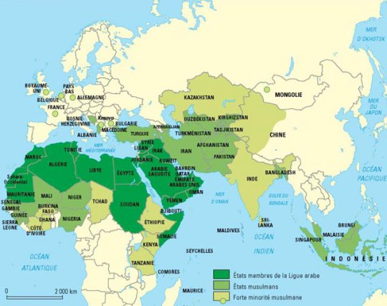
Le monde musulman

Slide 4
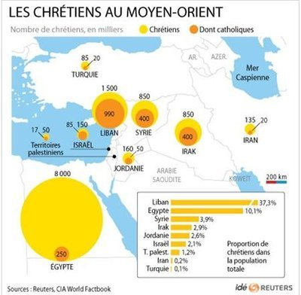
Les chrétiens au Moyen-Orient

Slide 5
1. DÉCLIN OTTOMAN ET INTRUSION EUROPÉENNE
(1830-1914)

Slide 6
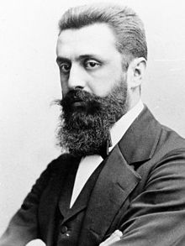
Théodore Herzl (1860-1904)
Né à Budapest dans une vieille famille bourgeoise, avocat et journaliste, il est impressionné par l’Affaire Dreyfus. Il prend conscience de sa judéité et de l’impossibilité de l’assimilation des Juifs sauf dans un Etat qui les protège. Au Congrès de Bâle en 1897 se dessine l’idée d’établir un foyer juif en Palestine.

Slide 7
Alyah
L’Alyah (montée, élévation), obéit originellement à des mobiles religieux, le Retour sur la Terre d’Israël (Eretz Israël), mais l’immigration en Israël répond aussi à des motifs politiques ou économiques et le terme désigne plus généralement l’installation en Israël des Juifs de la Diaspora.
On distingue cinq vagues d’Alyah (1882-1903, 1903-1914 : deux vagues russes) Puis sous le mandat britannique 1919-1923 1924-1931 et 1932-1939

Slide 8
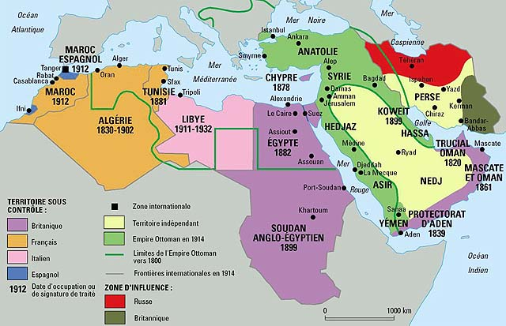
Le Proche et Moyen-Orient en 1914

Slide 9
2. LE GRAND BOULEVERSEMENT DE LA PREMIÈRE GUERRE MONDIALE
(1914-1939)

Slide 10
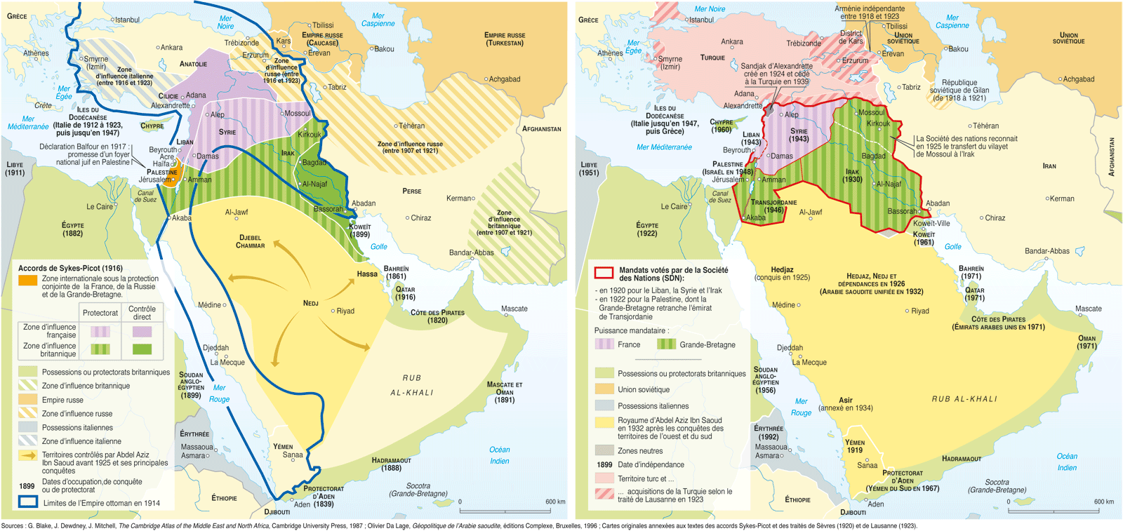
Les accords Sykes-Picot en 1916

Slide 11
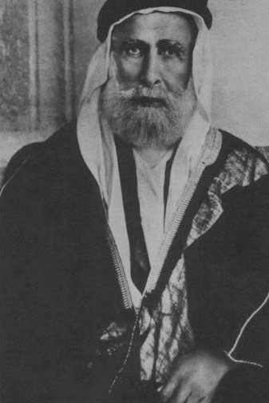
Hussein Ben Ali chérif de la mecque (1853-1931)

Slide 12
Les hachémites de la mecque
À partir du 11ème siècle, la garde des lieux saints est confiée aux Hachémites, descendants de la famille du Prophète. Bien que les prérogatives qui y sont attachées soient des plus restreintes sous les Ottomans, la fonction de Chérif de La Mecque reste investie d’une grande valeur symbolique dans le monde musulman. Pendant la Première Guerre mondiale, le chérif Hussein s’allie aux Anglais contre les Turcs et participe à la Grande Révolte arabe (1916-1918) relatée par T.E. Lawrence (Lawrence d’Arabie) dans les Sept piliers de la Sagesse. Après la guerre, son fils Abdallah reçoit l’émirat de Transjordanie et ses descendants règnent toujours sur le Royaume Hachémite de Jordanie. Son fils Fayçal règne sur l’éphémère Royaume de Syrie. Renversé par les Français, il reçoit des Britanniques le trône d’Irak. Un troisième fils, Ali, lui succède comme roi du Hedjaz. Mais il est renversé par Ibn Saoud, fondateur du royaume d’Arabie Saoudite en 1932.

Slide 13
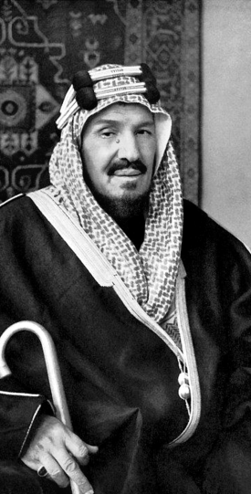
Abdelaziz ibn saoud (1873 ou 1880-1953)
Fondateur du Royaume d’Arabie Saoudite en 1932

Slide 14
Wahabisme
Le Wahabisme qui se développe en Arabie saoudite est une volonté de revenir aux sources pures de l'Islam. En effet, c'est autour de Mohammed Ibn Abd el Wahhab (1703-1792) au XVIIIe siècle que se développe l'idée d'un retour aux sources pures de l'Islam. Il souhaite l'application stricte de la Charia sur toute la société civile. Il épouse la fille de l'émir Saoud et fonde ainsi la dynastie saoudienne, toujours en place actuellement.

Slide 15
charia
Littéralement, le mot arabe signifie « la voie à suivre » et désigne une série de recommandations et de préceptes tirés du Coran et de la Sunna, elle-même composée d’un ensemble de Hadiths, c’est-à-dire des récits de la tradition concernant la vie du prophète et de ses premiers compagnons. Il ne s’agit pas à proprement parler d’un code juridique exhaustif et bien établi (ce dernier est désigné par le terme de fiqh), mais plutôt de textes disparates se rapportant aussi bien à la vie privée, à la pratique religieuse qu’au droit proprement dit. Les interprétations qui en sont faites peuvent donc diverger selon la coutume ou les différentes écoles juridiques.

Slide 16
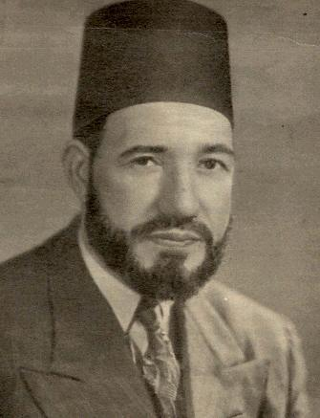
Hassan-al-Banna (1906-1949)
Instituteur égyptien, grand père de Tariq Ramadan, il est le fondateur des Frères Musulmans.
Pour lutter contre le colonisateur britannique il fonde les Frères Musulmans en 1928, une association qui propose un Islam social et utilise le Djihad comme guerre offensive contre les Musulmans modérés et les Occidentaux.
L’association se ramifie en branches nationales dans les pays arabes et dans les pays occidentaux où son siege principal est à Genève.
Elle joue un rôle essentiel dans les soulèvements arabes de 2011 et la guerre en Syrie.

Slide 17
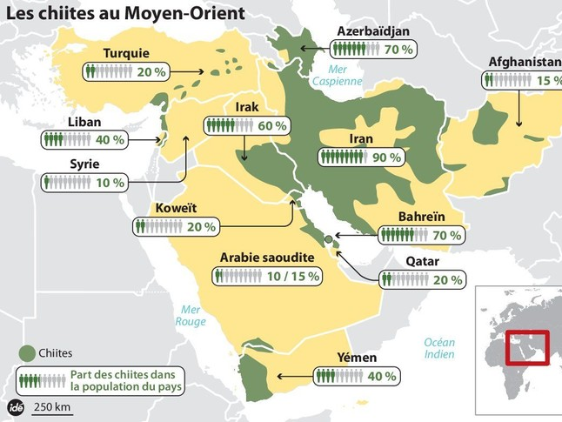

Slide 18
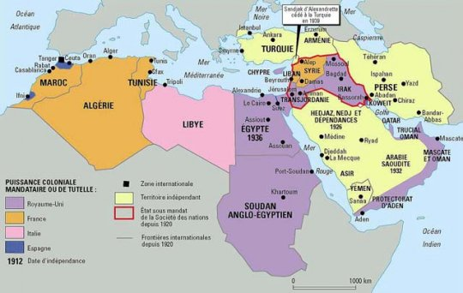
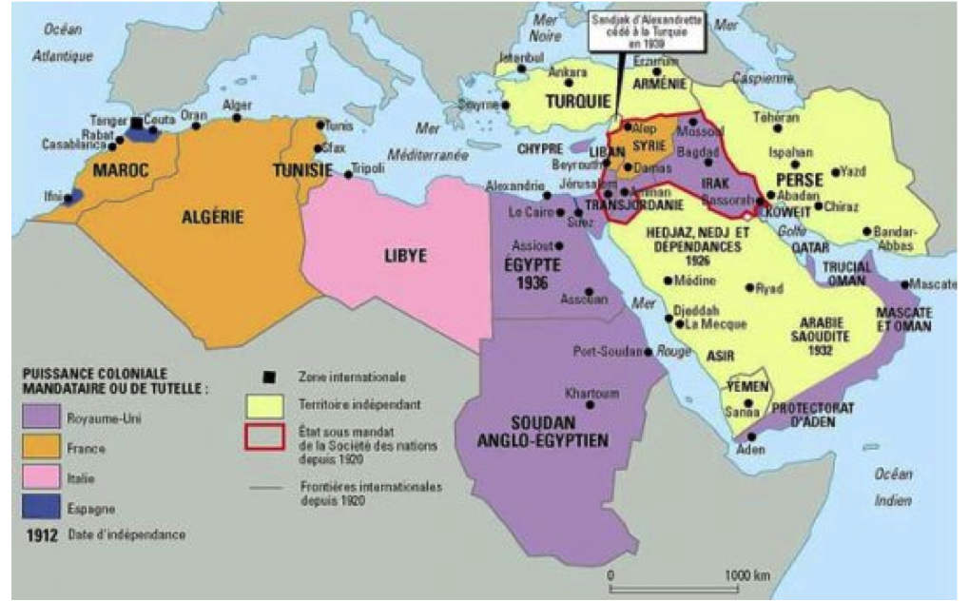
Le Proche et Moyen orient dans l’entre deux guerres

Slide 19
3. LE MOYEN-ORIENT FACE AUX DÉFIS DES INDÉPENDANCES
(1945-1991)

Slide 20
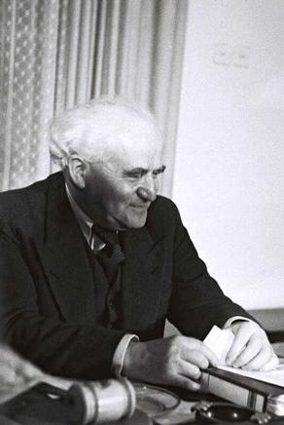
David Ben Gourion (1886-1973)
Membre du parti Poale Zion il émigre en Israël en 1906. Fondateur de l’Etat d’Israël dont il fut le Premier Ministre à trois reprises, cet immigré juif d’origine polonaise a également fondé le parti travailliste israélien.

Slide 21
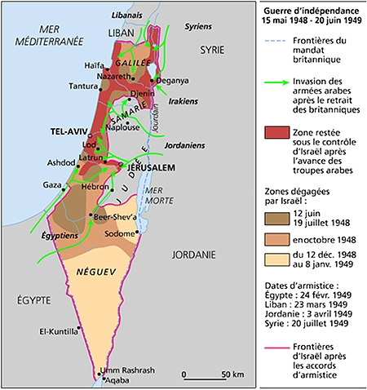
La première guerre israélo-arabe 1948-1949

Slide 22
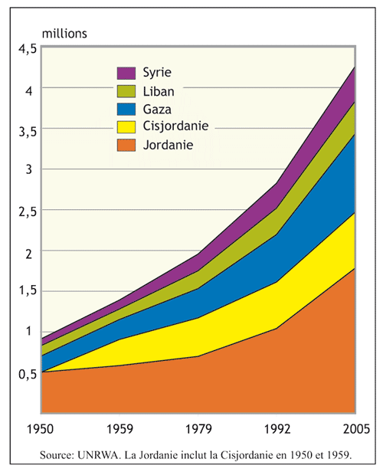
Les réfugiés palestiniens

Slide 23
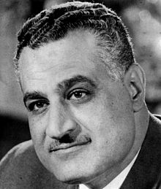
Gamal Abdel Nasser (1918-1970)
Second président de la République arabe unie de 1956 à sa mort en 1970.
Sa politique panarabe et socialiste a été appelée le Nassérisme.
Mais la défection de la Syrie, l’opposition des Frères musulmans et la guerre du Yemen ont limité ses ambitions d’unifier les Arabes du Proche et Moyen Orient derrière l’Egypte.

Slide 24
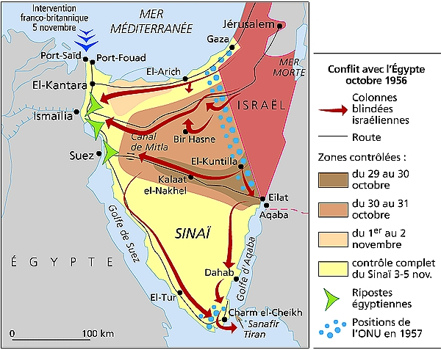
L’opération de Suez en 1956

Slide 25
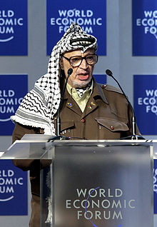
Yasser Arafat (1929-2004)
Dirigeant du Fatah et de l’OLP, deux organisations terroristes qui luttent contre Israël, il devient, après les accords d’Oslo en 1992, le premier président de la nouvelle Autorité palestinienne. Après l’échec du sommet de Taba et le début de la seconde Intifada, il perd du crédit auprès de son peuple qui lui reproche son autoritarisme.

Slide 26
OLP
L’Organisation de libération de la Palestine est une organisation palestinienne politique et paramilitaire, créée le 28 mai 1964 au Caire. L'OLP est composée de plusieurs organisations palestiniennes, dont le Fatah, le Front populaire de libération de la Palestine (FPLP) et le Front démocratique pour la libération de la Palestine (FDLP).
Depuis sa création, l'OLP, qui comporte des institutions politiques, s'est présentée comme un mouvement de résistance armée représentant les Palestiniens. Israël l'a considérée, officiellement jusqu'aux accords d'Oslo, comme une organisation terroriste avant de la considérer comme un interlocuteur diplomatique. Le 22 novembre 1974, l’Assemblée générale des Nations unies, lui accorde le statut d’observateur¹ sous l'impulsion du président de cette assemblée à ce moment, le ministre des Affaires étrangères algérien Abdelaziz Bouteflika.

Slide 27
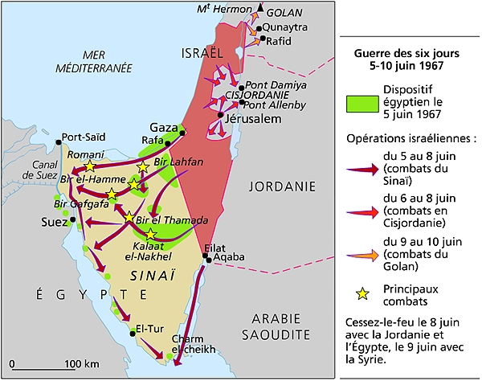
La Guerre des Six jours

Slide 28
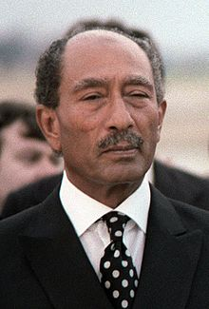
Anouar El Sadate (1918-1981)
Président de la République égyptienne après la mort de Nasser jusqu’en 1981 où il est assassiné.
Il reçoit le prix Nobel de la Paix à la suite des accords de Camp David qu’il signe avec son homologue israélien, Menahem Begin, le 17 septembre 1978.

Slide 29
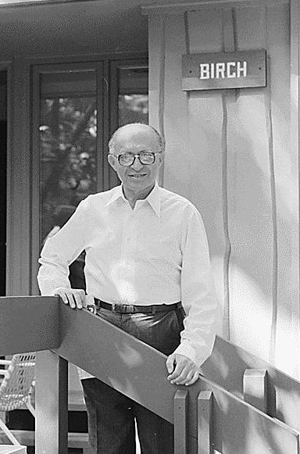
Menahem Begin (1913-1992)
Membre de l’Irgoun il a préparé l’attentat terroriste de l’Hôtel King David le 26 juillet 1946 où 92 personnes furent tuées.
Devenu Premier Ministre d’Israël de 1977 à 1983, il signa les accords de Camp David qui lui valent le prix Nobel de la Paix. Il ordonna l’intervention « Paix en Galilée » en 1982.

Slide 30
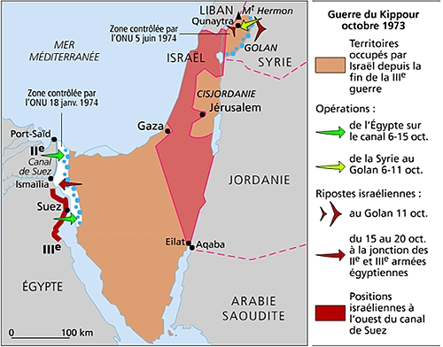
La Guerre du Kippour en 1973

Slide 31
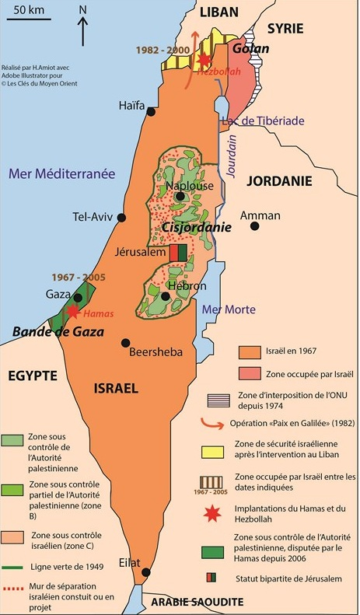
Opération Paix en Galilée en 1982

Slide 32
La première Intifada
L’intifada ou « guerre des pierres » (1987-1993) crée un état d’esprit totalement nouveau dans les Territoires occupés ; les Palestiniens qui affrontent directement l’armée israélienne ont le sentiment qu’ils tiennent leur destin entre leurs mains. L’Intifada et sa répression par les forces d’occupation ont provoqué une véritable prise de conscience de la question palestinienne, aussi bien par une partie de la population israélienne que par la communauté mondiale. Elle amorce aussi un changement dans l’OLP qui s’ouvre à une position de compromis avec Israël.
Le Hamas (Mouvement de la résistance islamique) est créé par la Société des Frères Musulmans au lendemain du déclenchement de l’Intifada. Développé d’abord à Gaza, il étend ensuite ses ramifications en Cisjordanie.

Slide 33
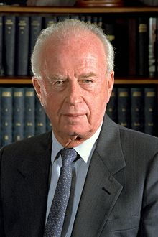
Yitzhak Rabin (1922-1995)
Officier dans l’armée israélienne, il participe aux trois premières guerres israélo-arabe. Premier ministre deux fois (de 1974 à 1977, puis lors de la seconde intifada de 1992 à 1995), il signe les accords d’Oslo qui reconnaissent l’autorité palestinienne. Il est assassiné par un extrémiste juif en 1995.

Slide 34
Le processus d’oslo
1991
conférence de Madrid qui réunit pour la première fois tous les protagonistes. Début du processus d’Oslo
13 sept. 1993
accords de Washington
4 mai 1994
(Oslo 1) : accord du Caire
29 sept. 1995
Oslo 2 découpage en 3 zones de l’ALP
4 nov. 1995
assassinat d’Ytschak Rabin
24 juil. 2000
11 au 24 juillet 2000 : Sommet de Camp David qui n’aboutit pas.

Slide 35
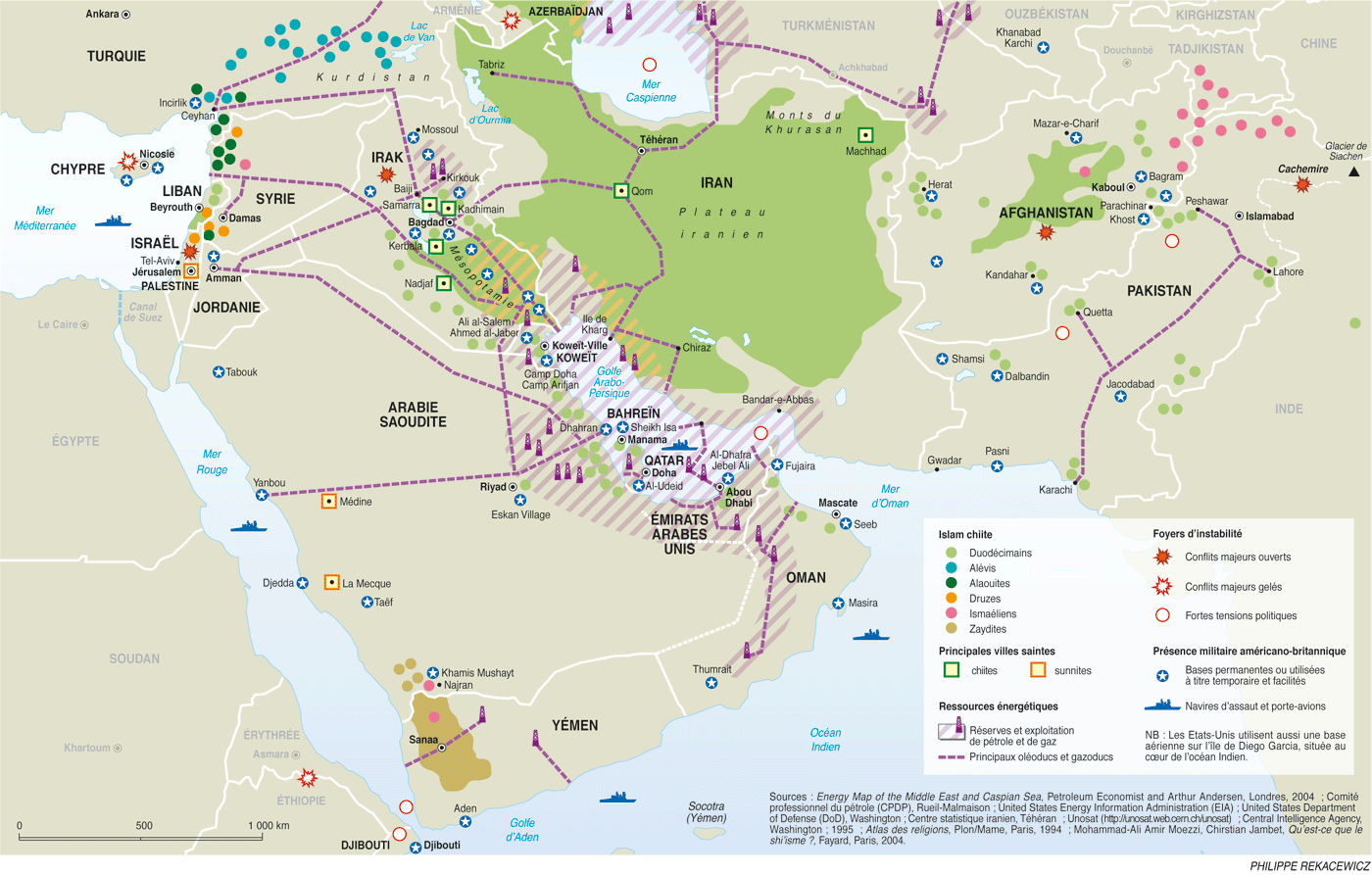
L’Islam chiite

Slide 36
Les régimes baassistes en Syrie et en Irak.
Le parti Baas socialiste et panarabe arrive au pouvoir en Syrie et en Irak dans les années 60.
Un coup d’Etat baassiste en Syrie prend le pouvoir en 1963. À partir de 1970 Hafez el Assad dirige la Syrie jusqu’en 2000. Son fils Bachar lui succède à sa mort. Le régime est contesté en 2011.
La monarchie irakienne est renversée par des officiers libres en 1958. Après dix ans de dictature militaire, un coup d’Etat place au pouvoir Saddam Hussein qui contrôle tous les rouages du régime en 1968.

Slide 37
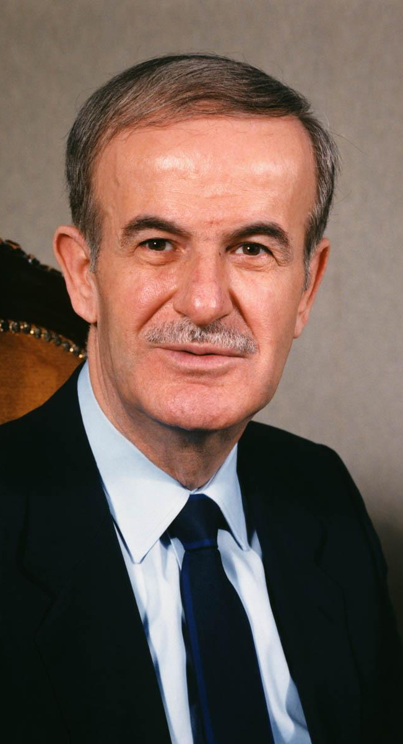
Hafez el Assad (1930-2000)
Issu d’une famille alaouite d’une bourgade proche de Lattaquié.
Officier de l’armée syrienne et fondateur du parti Baas, il participe au coup d’Etat qui renverse la République Arabe Unie en 1963.
Il prend le pouvoir en 1970 après avoir éliminé ses opposants. Il met en place un régime népotique et clientéliste qui repose sur le parti Baas et sur les réseaux des communautés. Il réprime sévèrement la rébellion sunnite tout en favorisant l’enrichissement du pays.
La répression sunnite, en particulier celle des Frères Musulmans, lui attire bien des haines dont hérite son fils Bachar qui lui succède en 2000.
En politique extérieure il s’oppose à Israël en occupant le Liban de 1976 à 2005.

Slide 38
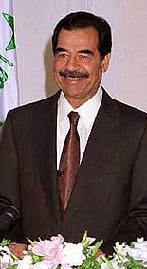
Saddam Hussein (1937-2006)
Acteur de la révolution baassiste qui prend le pouvoir en Irak en 1968, il est vice-président sous la dictature d’Hassan al Bakr. Il prend effectivement la tête du pouvoir en 1979 et lance l’Irak dans la guerre contre l’Iran. L’invasion du Koweit entraîne la 1ère Guerre du Golfe. Soupçonné par les Américains de se doter de l’arme atomique, il subit la seconde guerre du Golfe en 2003.

Slide 39
Ayatollah
Terme persan signifiant « signe de Dieu ». Désigne l’une des plus hautes dignités de la hiérarchie cléricale chiite

Slide 40
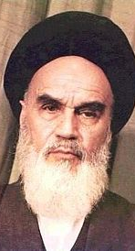
Rouhollah Mousavi Khomeiny (1902-1989)
Dans le clergé chiite il porte le titre suprême d’ayatollah (signe suprême). Il s’oppose à la révolution blanche du Chah dès 1964 et subit l’exil surtout en Irak. Il envisage une nouvelle forme de pouvoir dans la Révolution islamique qui doit conjuguer la souveraineté populaire avec l’autorité des oulemas qui désignent le chef spirituel avant l’arrivée de l’Imam caché. Il dirige et guide la révolution iranienne.

Slide 41
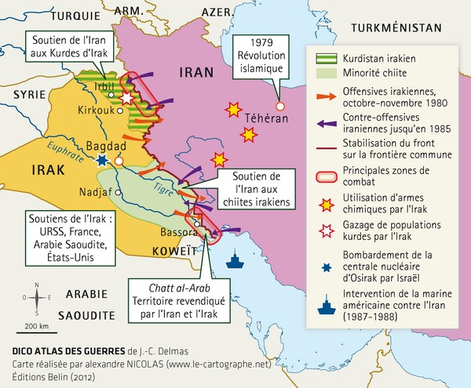
La guerre Iran-Irak 1980-1988

Slide 42
4. L'IMPOSSIBLE DÉMOCRATIE ?
(1991-2014)

Slide 43
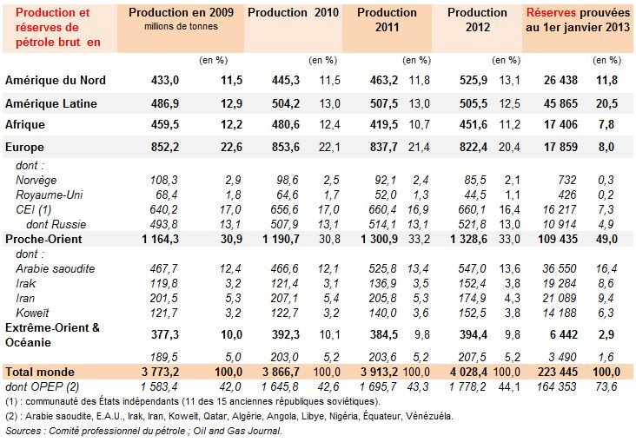
Production et réserve de pétrole mondial en 2012

Slide 44
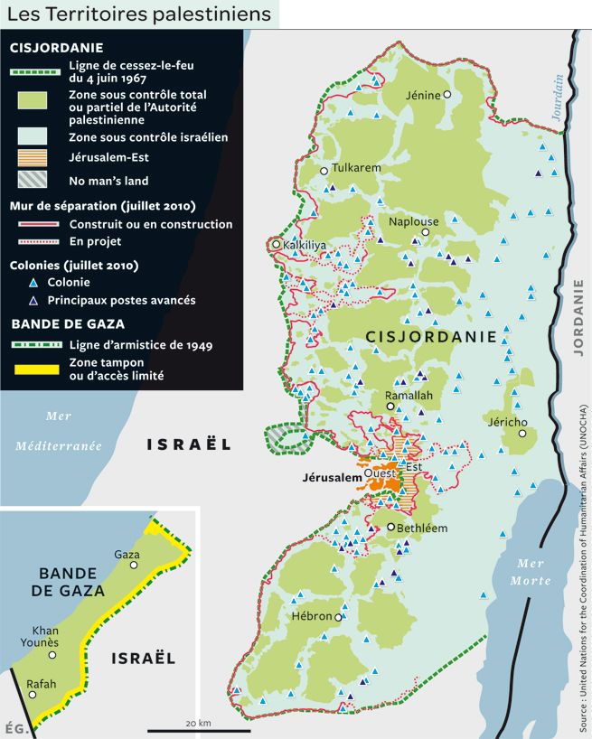
Les territoires palestiniens en 2008

Slide 45
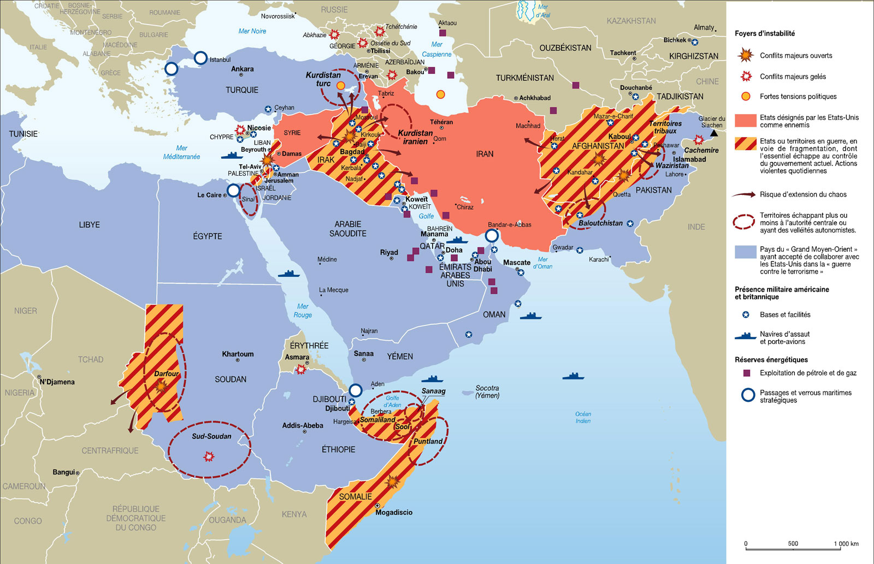
La géographie du « chaos » en 2007

Slide 46
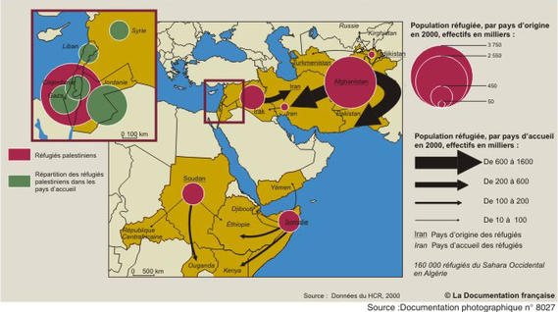
Les populations réfugiées

Slide 47
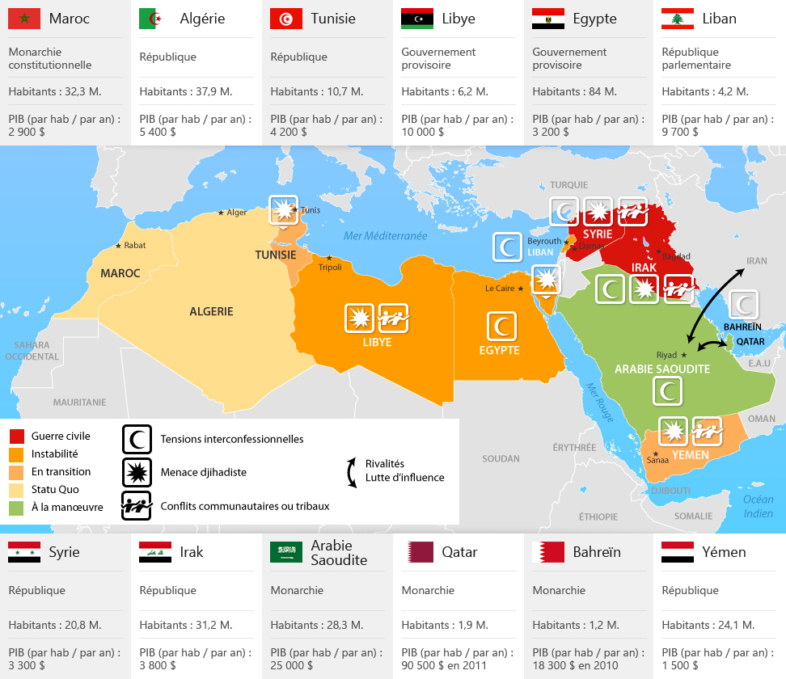
Les effets des « printemps arabes » de 2011

Slide 48
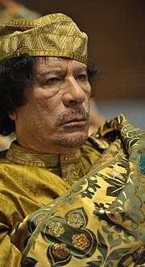
Mouammar Kadhafi (1942-2011)
Cet officier de l’armée libyenne parvient au pouvoir par un coup d’état en 1969. Militant du panarabisme et du panafricanisme, il utilise surtout la manne pétrolière pour soutenir les mouvements de rebellions dans le monde et le terrorisme. Il est chassé du pouvoir en 2011 et lynché le 20 octobre de la même année.

Slide 49
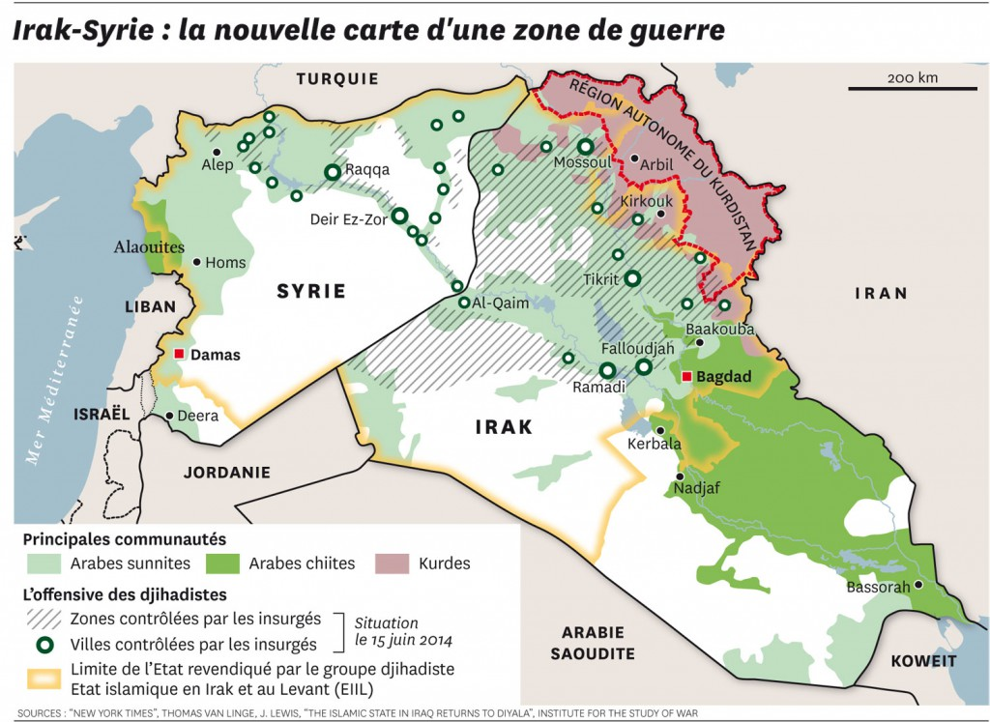
Les conquêtes territoriales de DAESH depuis l’été 2014

